Slide 1
Этого не может быть! Педагогика удивления в процессе обучения истории и обществознания

Slide 2
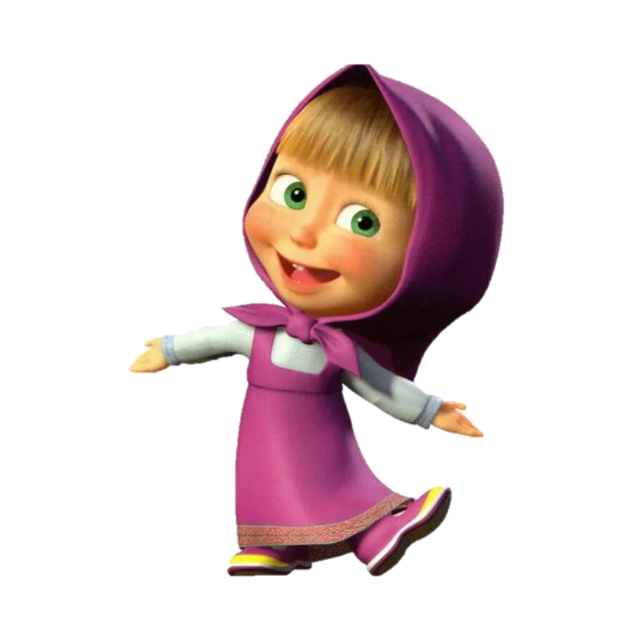

Slide 3
Педагогика удивления
система методов и приемов которая основана на эмоции удивления

Slide 4
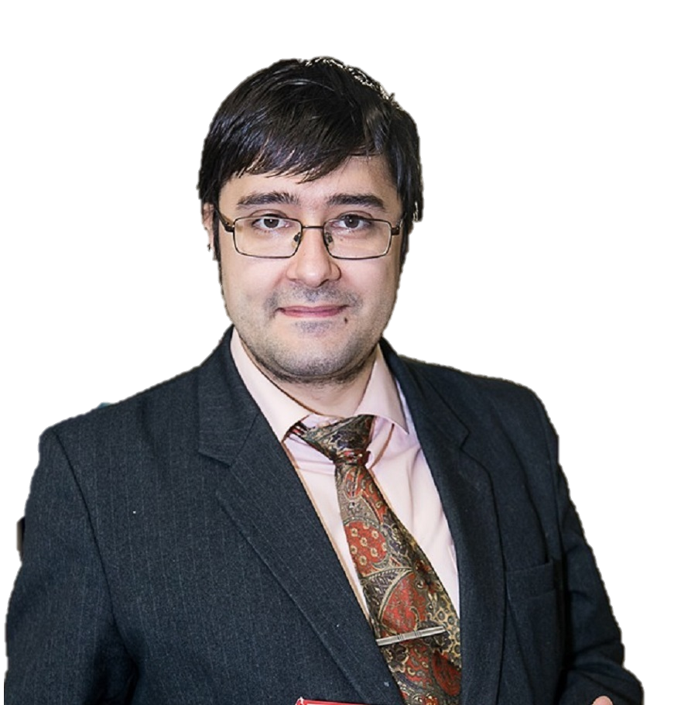
Степичев Петр Анатольевич кандидат педагогических наук, доцент кафедры английской филологии Российского государственного социального университета.

Slide 5
Формула педагогика удивления
5 У + У²,
где:
У первое – учитель удивляет учебной средой;
У второе – учитель удивляет фактом;
У третье – учитель удивляет методом;
У четвертое − учитель удивляет формой проведения урока;
У пятое – ученик удивляется собственными силами;
У² – учитель и ученик совместно удивляются полученному результату.

Slide 6
Удивление учебной средой.

Slide 7
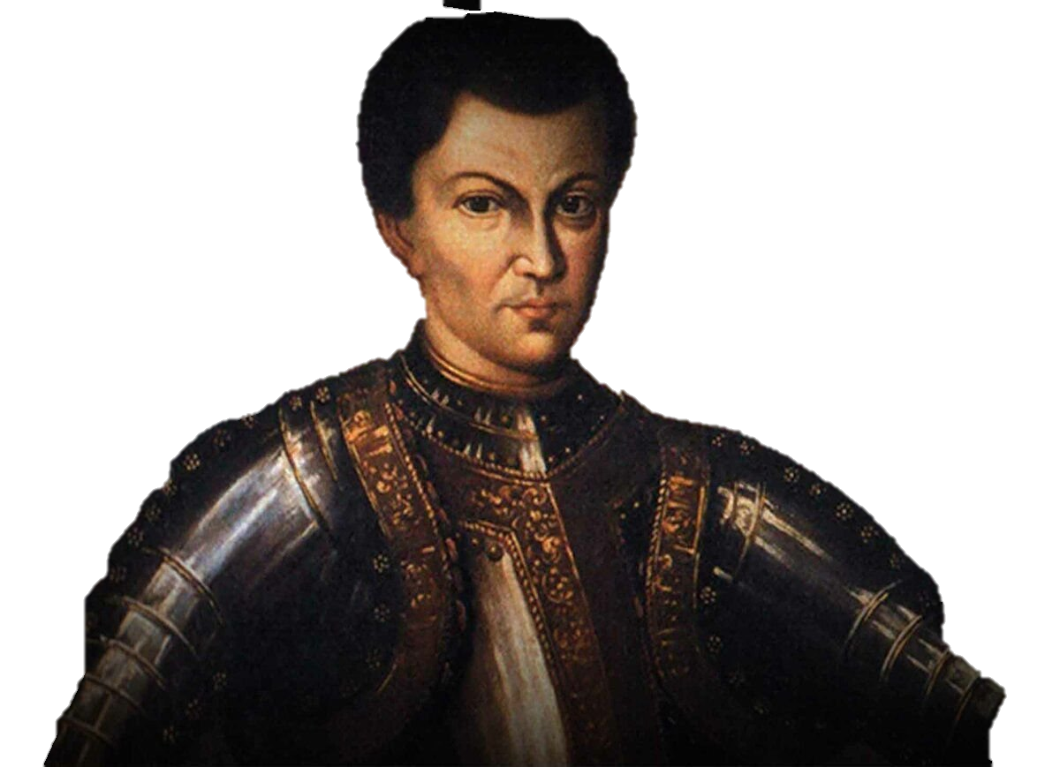
Удивление фактом

Slide 8
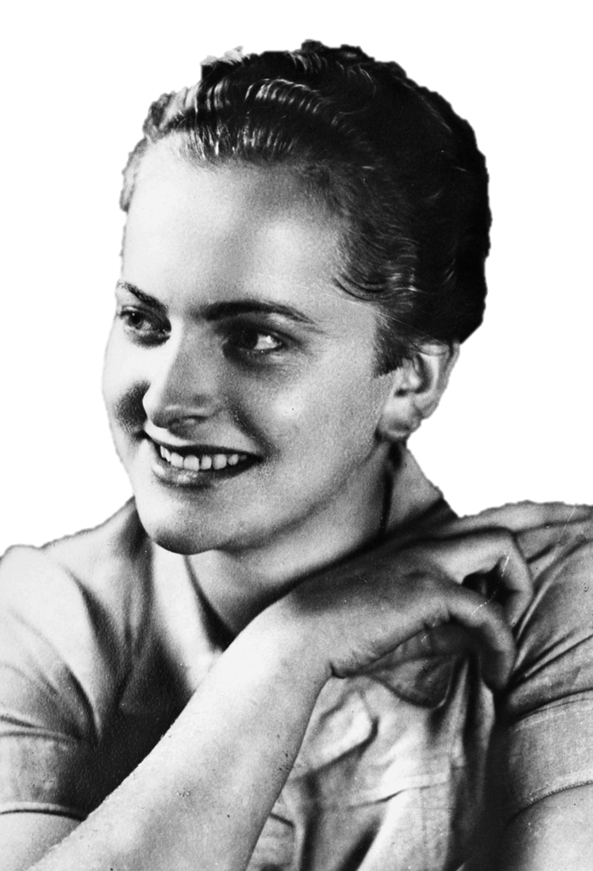

Slide 9
Удивление методом

Slide 10
Удивление методом

Slide 11
Удивление методом

Slide 12
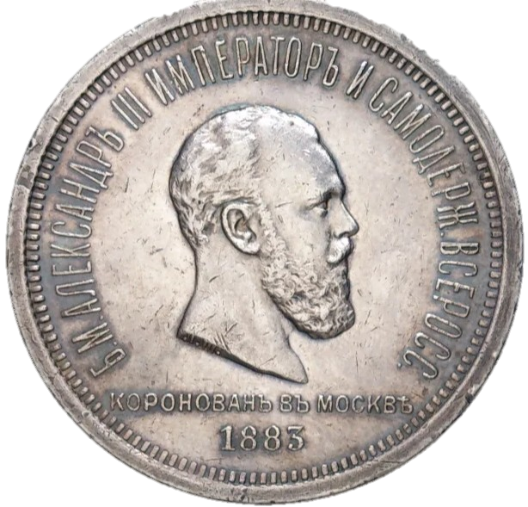
1410 - ЧКН
0 | 1 | 2 | 3 | 4 | 5 | 6 | 7 | 8 | 9
н | к | л | т | ч | п | ш | с | в | д
1410- ЧЕКАНКА

Slide 13
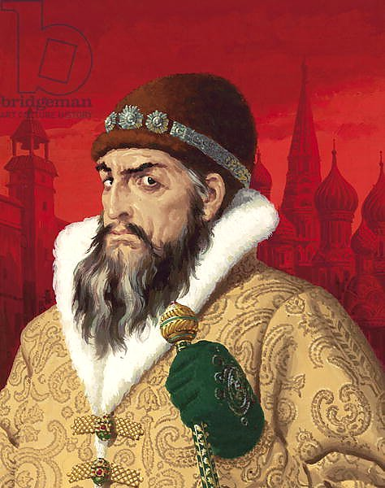
1533 - НАЧАЛО ПРАВЛЕНИЯ
0 | 1 | 2 | 3 | 4 | 5 | 6 | 7 | 8 | 9
н | к | л | т | ч | п | ш | с | в | д
1533 -ПТТ

Slide 14
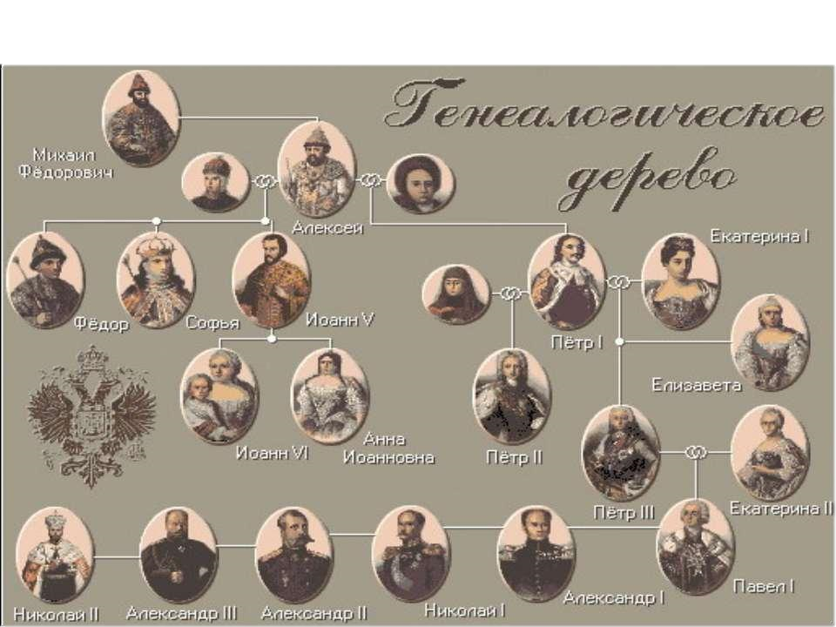
МАФИС ПЕПА ИЕПИПАН ААН

Slide 15
Удивление формой урока.
Судебное заседане
виртуальная экскурсия
урок-спектакль
путешествие
межгалактическая экспедиция
премьера фильма, конкурс
шоу
телевизионная программа

Slide 16
Удивление обучающегося собственным потенциалом
«Провести человека через детство и отрочество по пути изумления собственными силами – в этом кроется наша педагогическая мудрость. Там, где есть изумление и восторг, есть и неудовлетворенность. Человек безграничен в своих стремлениях, и, чем выше становится уровень его притязаний, тем глубже испытывает он недовольство достигнутым. А ведь именно в недовольстве достигнутым заключается источник саморазвития человека. Учитель, способный вызвать такие эмоции у ученика – не только специалист, но и творческая и духовная личность»
В. А. Сухомлинский:

Slide 17
